Slide 1
TRATTAMENTO DEL LEAK DOPO SLEEVE GASTRECTOMY. INTERNATIONAL EVIDENCES & RECOMMANDATIONS
ELISA GALFRASCOLI
S.C. CHIRURGIA GENERALE E MINI-INVASIVA
IRCCS CA’GRANDA OSPEDALE MAGGIORE POLICLINICO MILANO

Slide 2


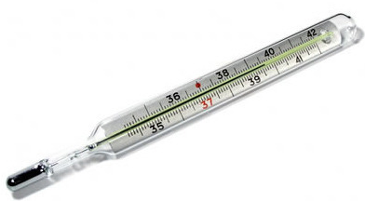
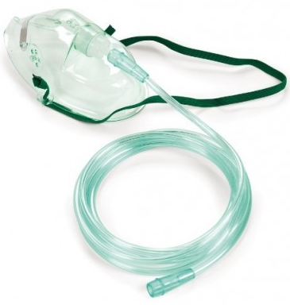
DIAGNOSI PRECOCE
Acute leak (≤7 days)
Early leak (>7 days and ≤6 weeks)
Late leak (>6 weeks and ≤12 weeks)
Chronic leak (>12 weeks)
50% delle fistole si manifesta entro 10 giorni
TACHICARDIA > 120 FEBBRE TACHIPNEA

Slide 3

TO DO THINGS…
1. Controllare la sepsi
    Sostegno emodinamico e ottimizzazione del pz
    Antibiotico terapia
    PPI ad alto dosaggio
    Adeguata Nutrizione (NPT ev NE)
2. Studio della fistola, dimensioni e tragitto, eventuali stenosi della sleeve
    TC con mdc ev e gastrografin per os (75%)
    EGDS + scopia
    ev. laparoscopia
3. Drenaggio dell’ascesso (endoscopico, radiologico o chirurgico)
4. Trattamento definitivo (?) della fistola

Slide 4

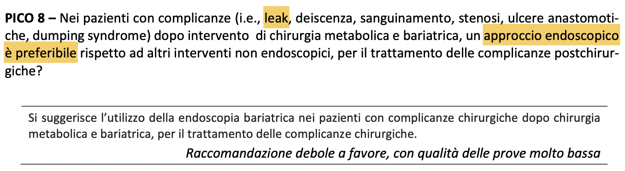
TRATTAMENTO

Slide 5

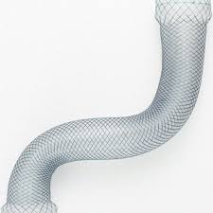
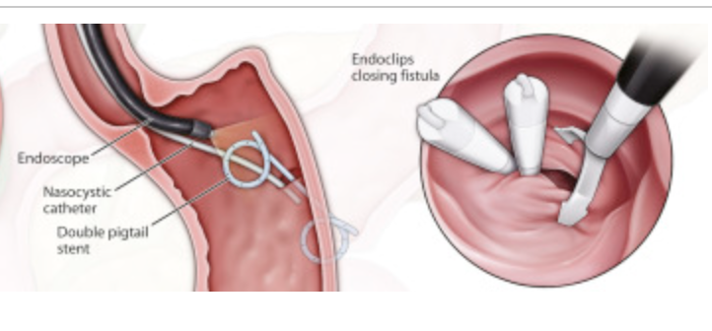
TRATTAMENTO ENDOSCOPICO
  Posizionamento di stent (60-100%)
      Stenosi, complicanze e discomfort
  Endoclips (71-85%)
      In acuto, diagnosi precoce, piccole dimensioni <1cm
  Drenaggi: double pigtail stents + ev NGT o sondino naso-fistola (75-98%)
      Più diffuso
Endoscopic treatment of fistulas after sleeve gastrectomy: a comparison of internal drainage versus closure D.Lorenzo, T. Guilbaund et all Gastrointestinal Endoscopy 2018
Endoscopic management of leaks and fistulas afterbariatric surgery: a systematic review and metanalisi. P. Rogalski et all. Surgical Endoscopy 2021

Slide 6
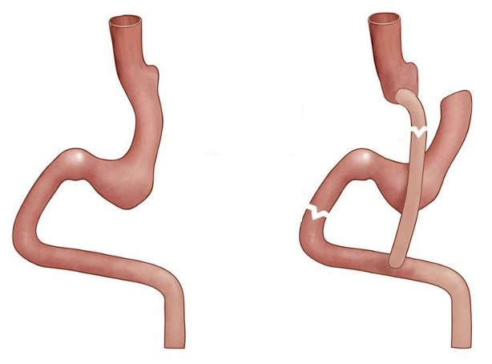
TRATTAMENTO CHIRURGICO
  In emergenza, in caso di instabilità o dopo fallimento della terapia endoscopica
  Lavaggio e Drenaggio laparoscopico
  Conversione a RYGB
  Gastrectomia totale
  Fistulo-digiunostomia
Endoscopic treatment of fistulas after sleeve gastrectomy: a comparison of internal drainage versus closure D.Lorenzo, T. Guilbaund et all Gastrointestinal Endoscopy 2018
Endoscopic management of leaks and fistulas afterbariatric surgery: a systematic review and metanalisi. P. Rogalski et all. Surgical Endoscopy 2021

Slide 7
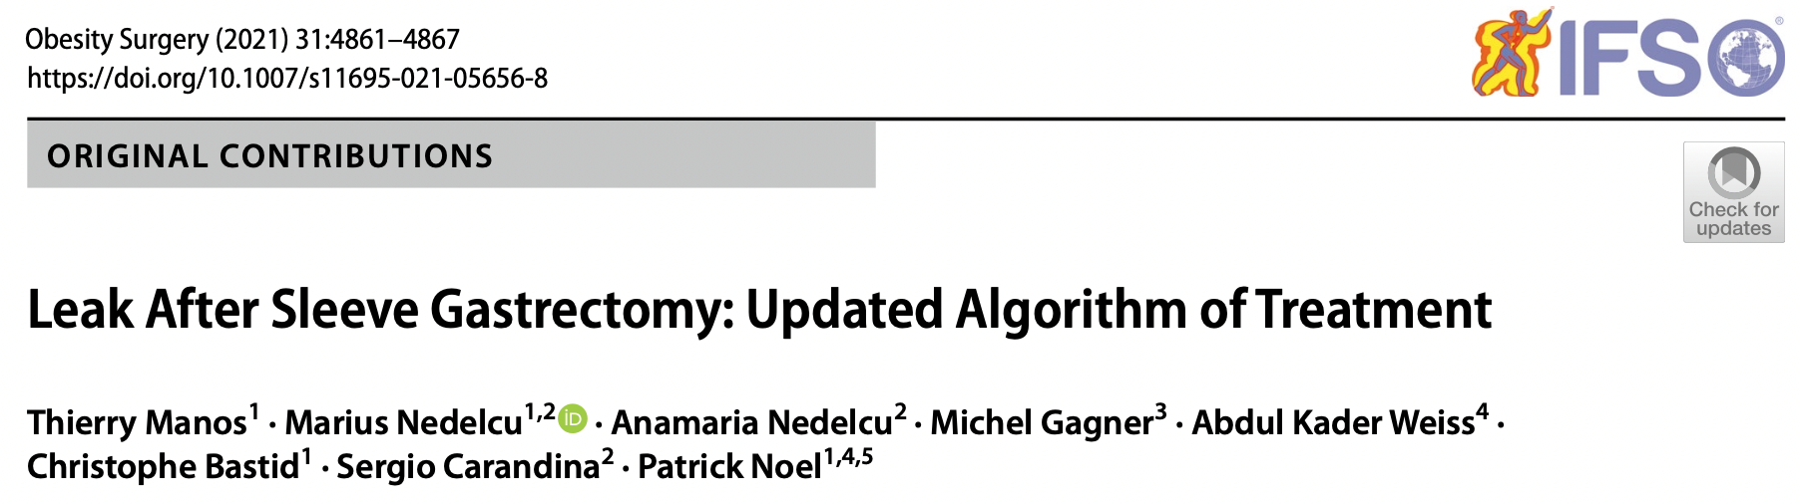
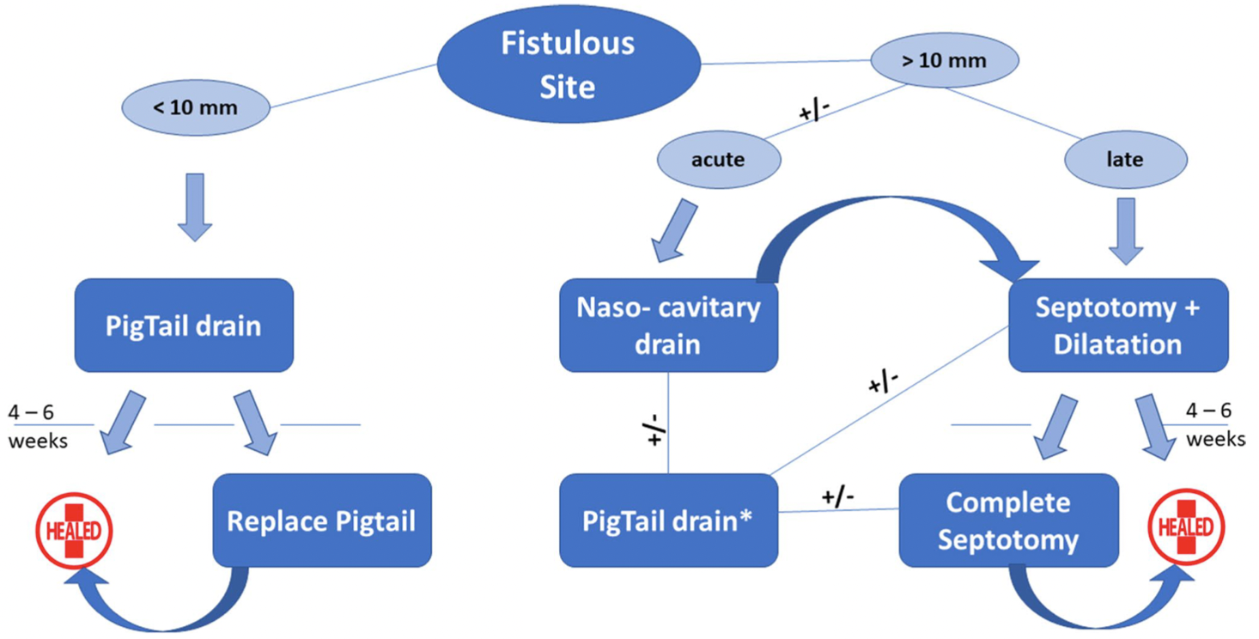
TRATTAMENTO ENDOSCOPICO

Slide 8
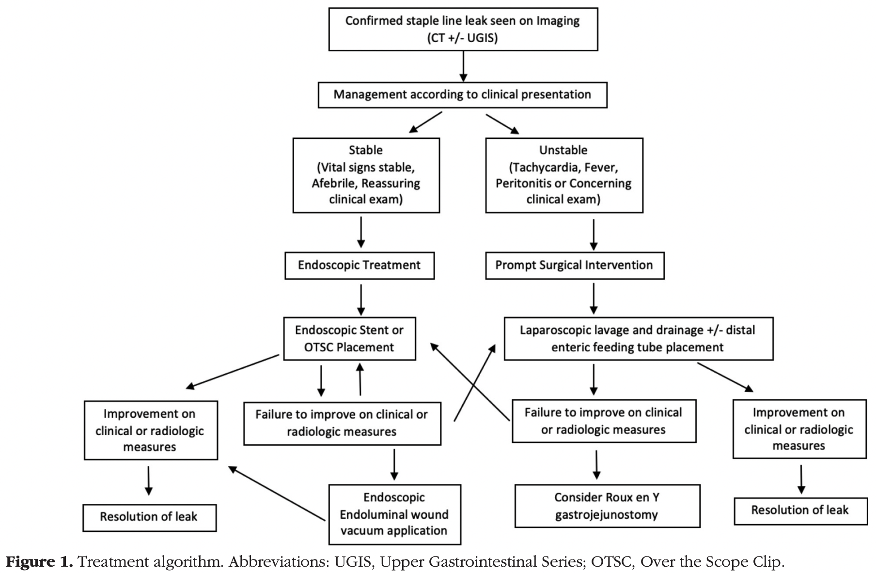
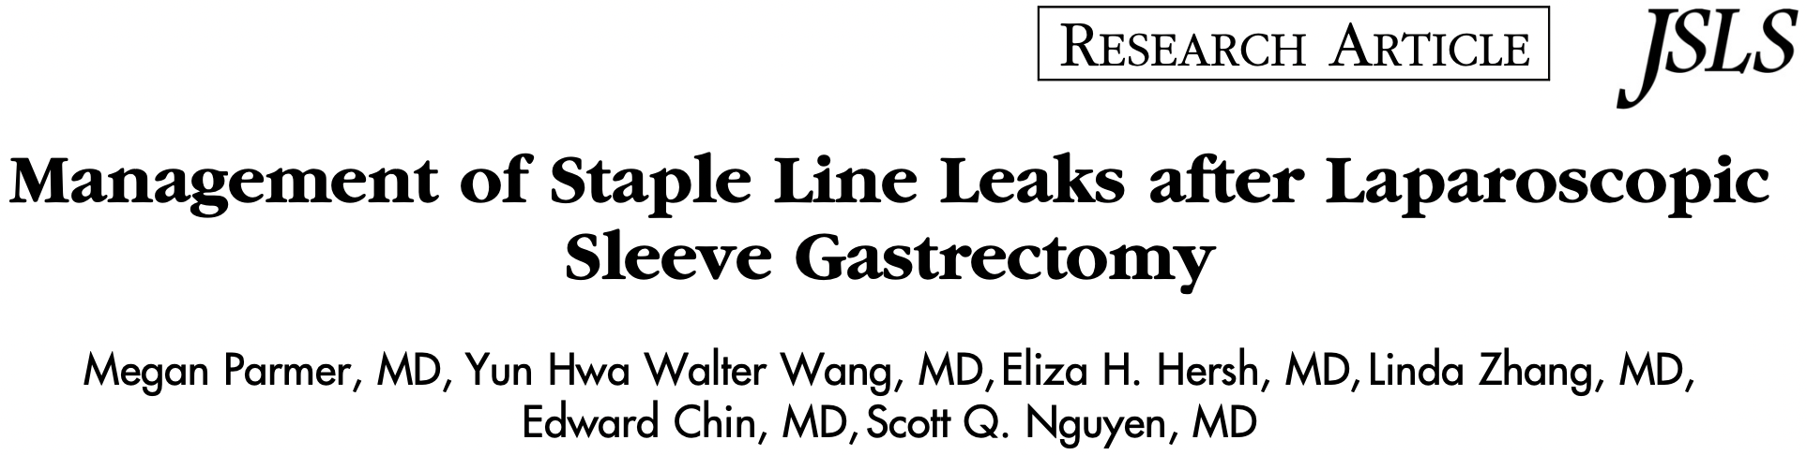
TRATTAMENTO ENDOSCOPICO
2022

Slide 9
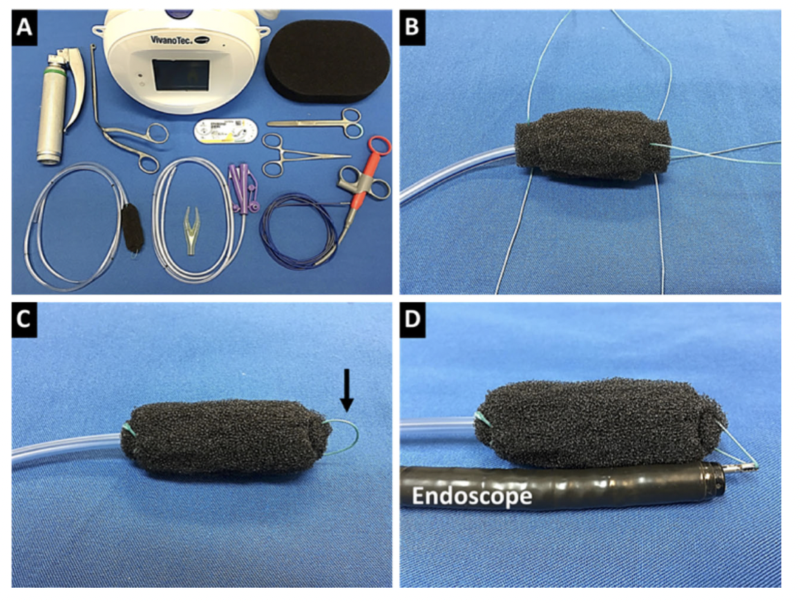
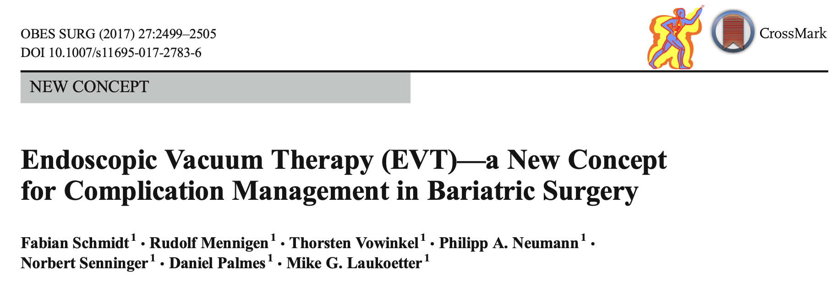
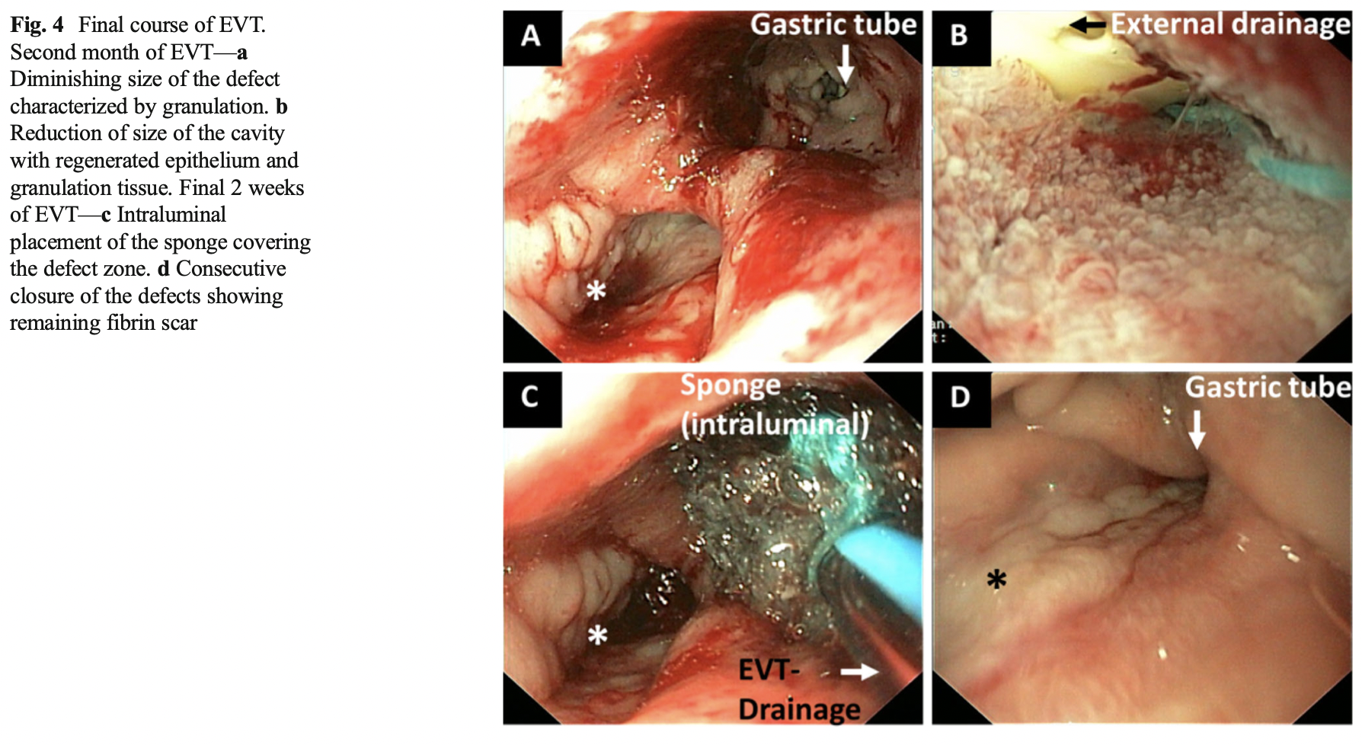
Una nuova prospettiva… EVT

Slide 10
CONCLUSIONI
Non esiste letteratura univoca
Necessità di diagnosi precoce per migliori outcome e possibilità di successo
Outcome migliori nei centri di riferimento ad alto volume ed elvate skills multidisciplinari
La costante evoluzione di metodi e materiali non permette la creazione di algoritmi statici ma è necessario un continuo aggiornamento…

Slide 11
Grazie
ELISA GALFRASCOLI
S.C. CHIRURGIA GENERALE E MINI-INVASIVA
IRCCS CA’GRANDA OSPEDALE MAGGIORE POLICLINICO MILANO

